Slide 1


Slide 2

Tecnología en Radiología
Rayos X (generalidades)

Slide 3

Rayos X (generalidades)
Producción
Características y/o propiedades

Slide 4
Rayos X (generalidades)
¿Cómo se producen los rayos X?
Veamos el siguiente vídeo:

Slide 5
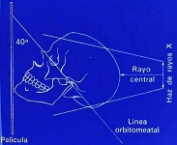
Rayos X (generalidades)
¿Qué es el rayo central?
El rayo central es aquella radiación que viaja en el centro geométrico del haz primario. (El haz primario está constituido por todos aquellos rayos útiles que salen del tubo de Rayos X a través de la ventana, el haz primario es divergente, es decir, a medida que recorre una mayor distancia ocupa un mayor espacio). El rayo central debe dirigirse al centro de la estructura a radiografiar y debe ser, generalmente, perpendicular a la película radiográfica.

Slide 6
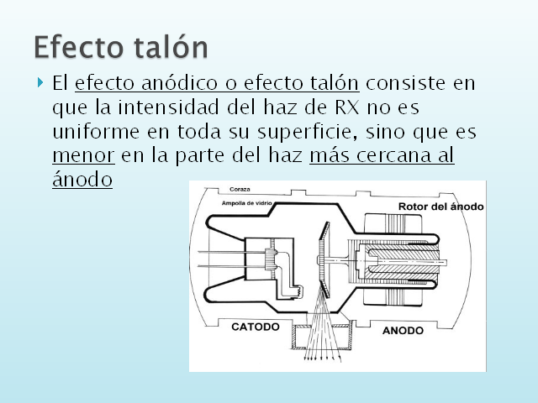
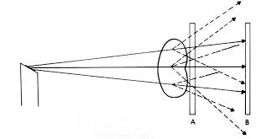
Rayos X (generalidades)
¿Qué es el rayo central?
Rayo Central

Slide 7
Rayos X (generalidades)

Slide 8
Rayos X (generalidades)

Slide 9
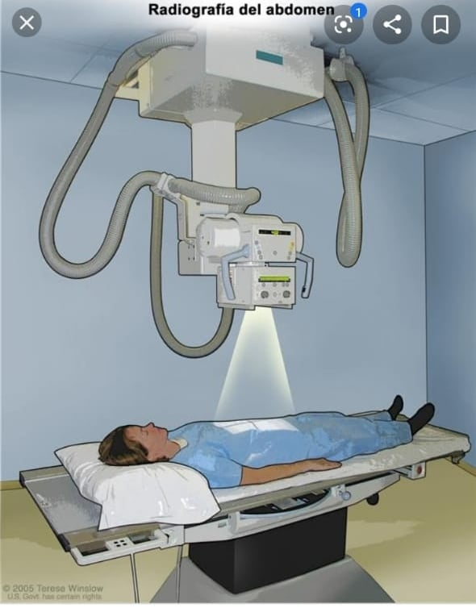
Rayos X (generalidades)

Slide 10
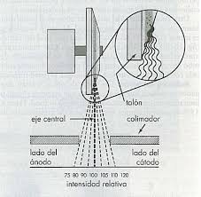
¿Qué es el efecto talón (anódico)?
Rayos X (generalidades)
El efecto anódico es la variación de la intensidad de la radiación emitida, todo dependiendo del ángulo con que se emita respecto al ánodo. La intensidad del haz disminuye de forma rápida desde el rayo central hasta el ánodo, ya que los rayos producidos a una pequeña profundidad del ánodo tienen que atravesar un espesor mayor hasta la superficie y por ello se atenúan.
Todo ello hace que, en las imágenes radiográficas, la parte del objeto que se sitúa en el lado anódico, puede aparentar más capacidad de atenuación, al tener menos energía la radiación que incide en esta zona.

Slide 11
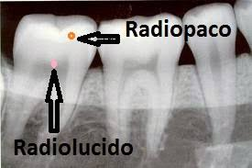
Rayos X (generalidades)
Sustancias radiopacas y radiolúcidas o radiotrasparentes.
Las sustancias que absorben mayor cantidad de radiación que las áreas adyacentes o circundantes se denominan RADIOPACAS, es decir, son aquellas sustancias que ofrecen mayor resistencia a ser atravesado por los rayos X por poseer una mayor densidad (huesos) y aparecen en la radiografía como una zona blanca.

Slide 12
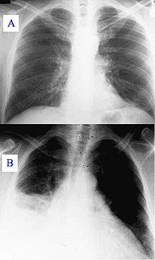
Rayos X (generalidades)
Sustancias radiopacas y radiolúcidas o radiotrasparentes.
Sustancias como el aire, que se encuentra en los pulmones, absorben menor cantidad de radiación que las zonas próximas. A estas sustancias se les denomina RADIOLUCIDAS y se observan de color negro en las radiografías.

Slide 13
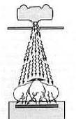
Rayos X (generalidades)
Tipos de Imágenes (aérea, latente y visible)
Cuando el haz de rayos X emerge del cuerpo, las distintas áreas del haz contienen diferentes intensidades de radiación debido a variaciones de absorción dentro del cuerpo, es decir, estos rayos ya contienen información diagnostica del interior del cuerpo humano. A este patrón de distribución de diversas intensidades de Rayos X que emergen del paciente y que viajan en dirección del receptor de imagen (película) se le denomina Imagen Aérea.

Slide 14
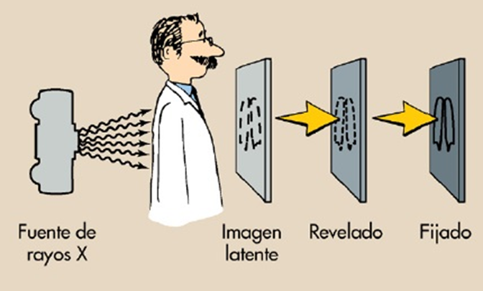
Rayos X (generalidades)
Tipos de Imágenes (aérea, latente y visible)
Cuando la Imagen Aérea interactúa con el receptor de imagen y deposita su energía en el se trasforma en una Imagen Latente, la cual se hará visible luego de un proceso de revelado (más Fijado para que la imagen sea perdurable en el tiempo).(película) se le denomina Imagen Aérea.

Slide 15

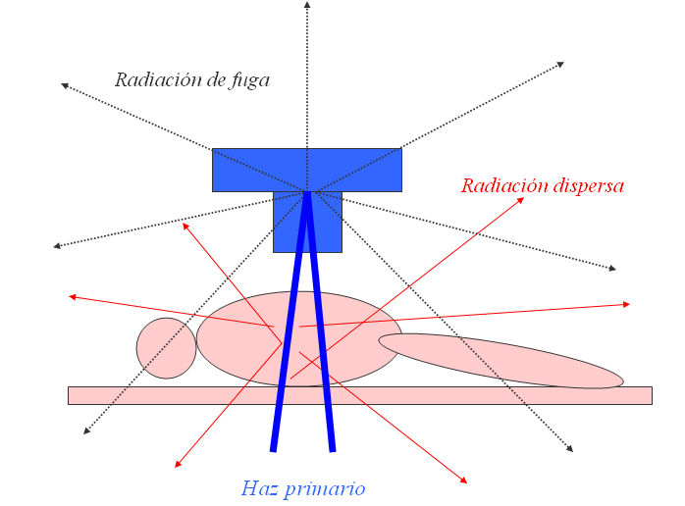

Rayos X (generalidades)
Radiación Dispersa
Radiación dispersa
Radiación de fuga
Haz primario

Slide 16
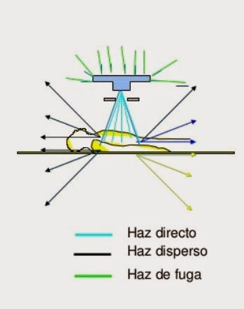
Rayos X (generalidades)
Radiación Dispersa
La radiación dispersa o secundaria es la que se produce una vez que el haz primario de rayos x interactúa con el paciente esta hace un efecto rebote en el cuerpo y sale disparada en muchas
direcciones al azar.

Slide 17
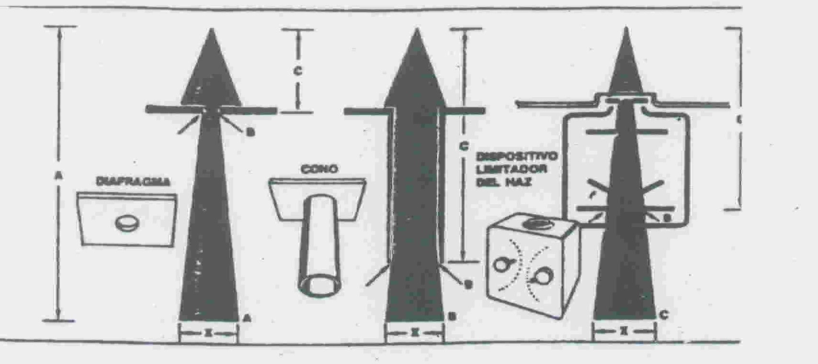
Rayos X (generalidades)
Radiación Dispersa
Métodos de reducción de la radiación dispersa :
Uso de Colimador (Disminución del Volumen Irradiado)
Uso de Rejillas

Slide 18
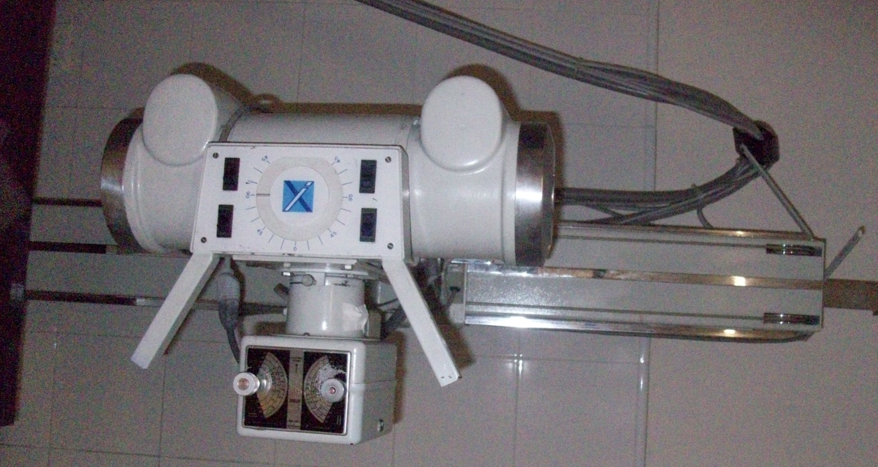
Rayos X (generalidades)
Radiación Dispersa
Métodos de reducción de la radiación dispersa :
Colimador de abertura variable

Slide 19

¡GRACIAS!

